Slide 1



专题七
项目案例：六人行网站

Slide 2
训练的技能点
使用DIV+CSS实现整体布局
使用DIV+CSS实现典型的4种局部结构
使用绝对定位和滤镜实现CSS特效
使用CSS实现页面的美化

Slide 3



网站开发流程5-1
1、需求分析
（1）网站想实现什么目标？
（2）谁来访问？
（3）访问者需要什么？
（4）用多少时间，预算是多少，完成的质量？
（5）网站内容是什么？
1、时刻记住：以客户需求为导向
2、形成需求文档：《网站需求规划说明书》
客户

Slide 4
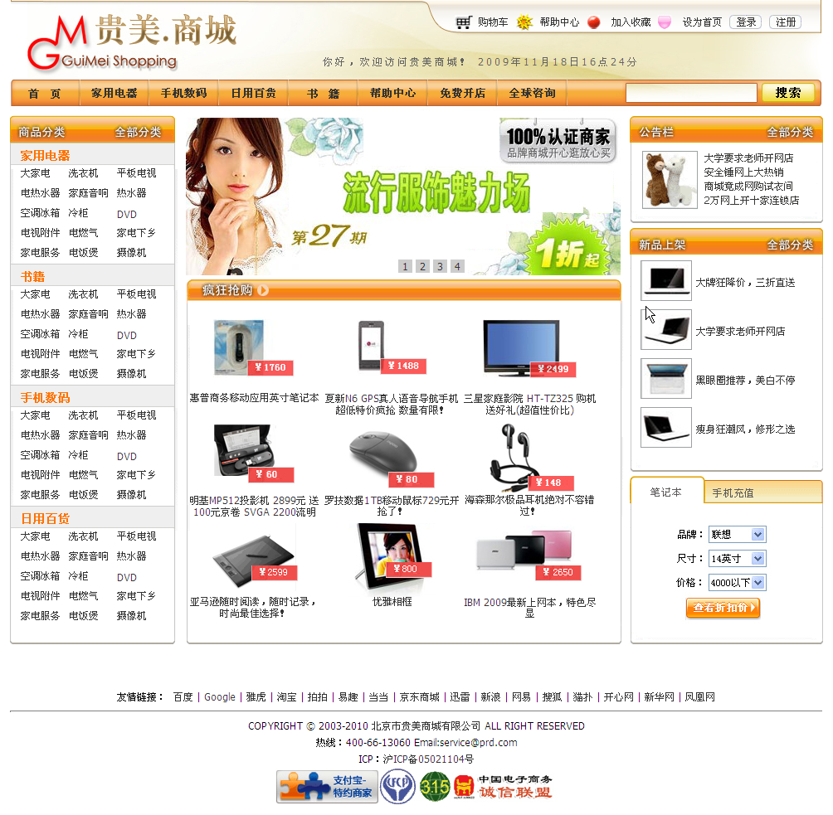
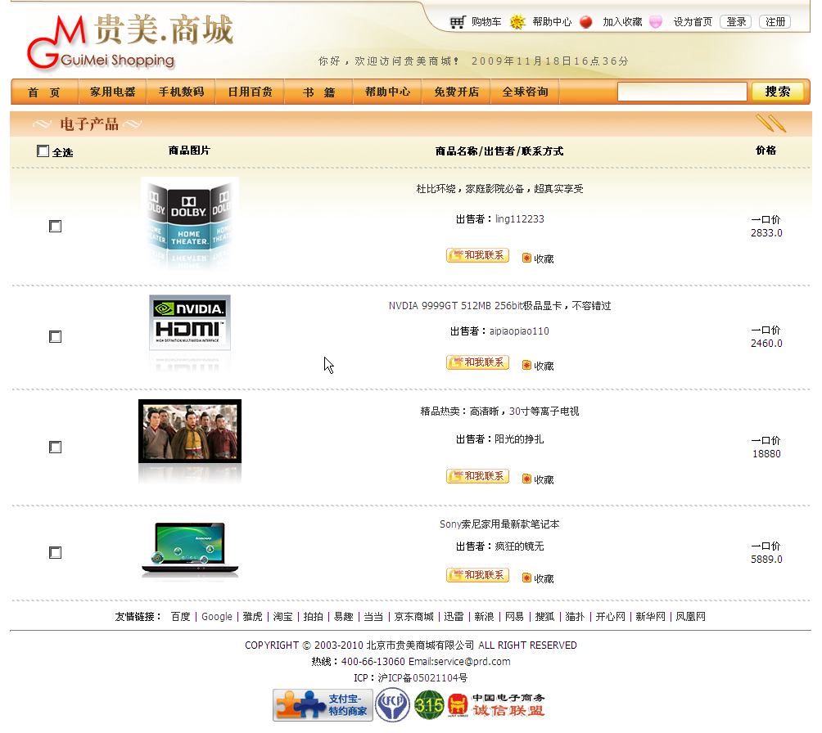
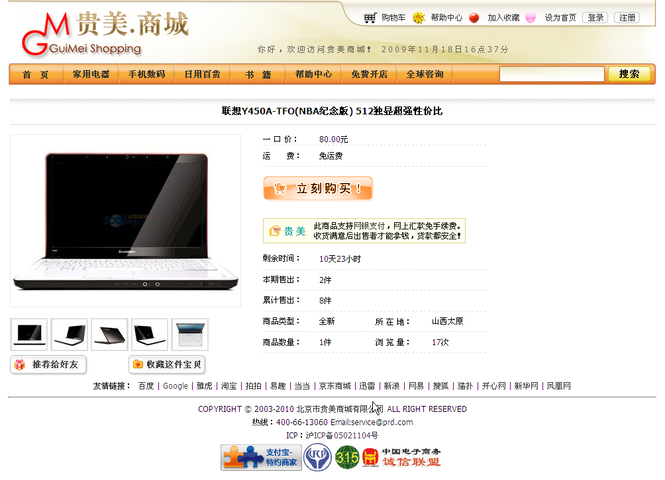
网站开发流程5-2
美工做静态Demo，反复确认客户的需求
2、伪界面设计

Slide 5
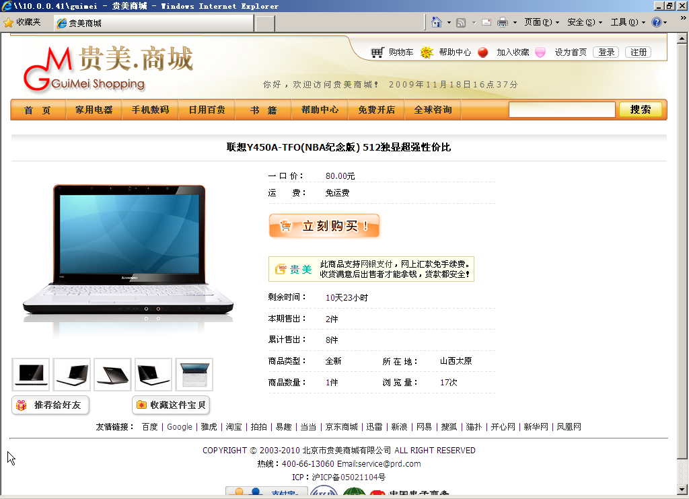
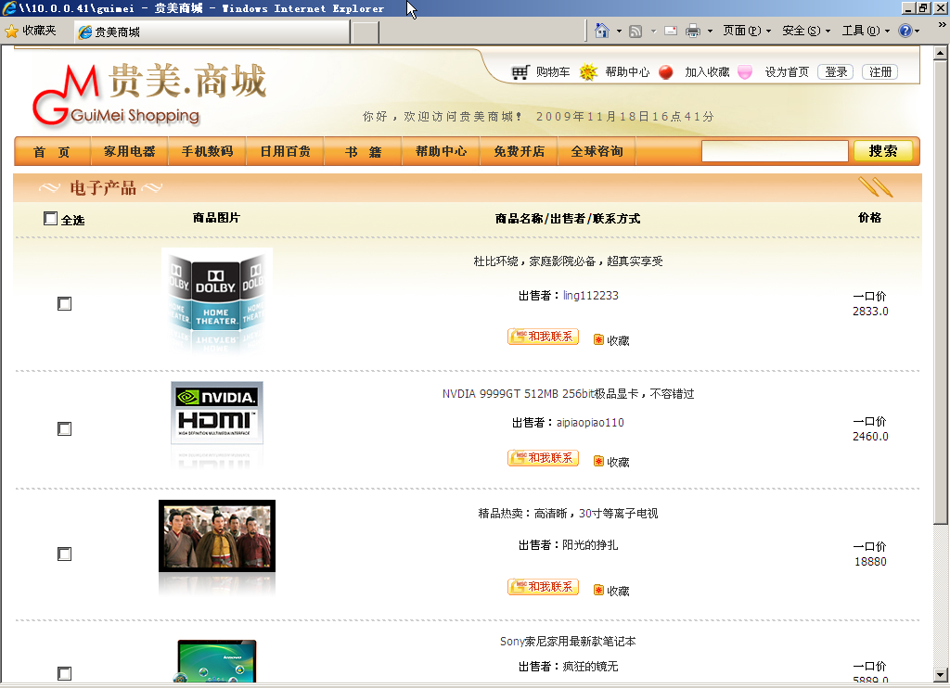
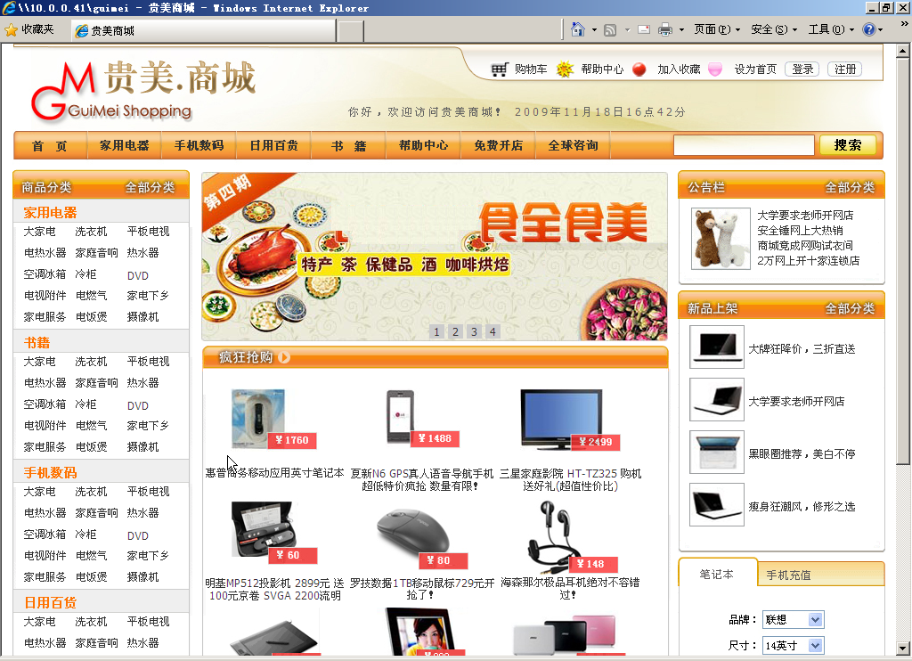
网站开发流程5-3
网站开发流程5-3
3、网站制作
应用HTML+CSS技术，根据美工效果图制作*.html页面
可选用Dreamweaver辅助工具

Slide 6
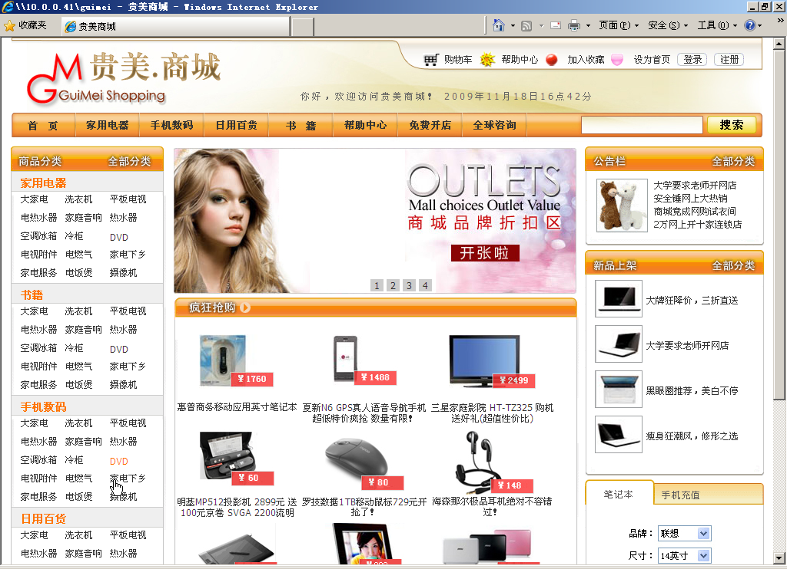

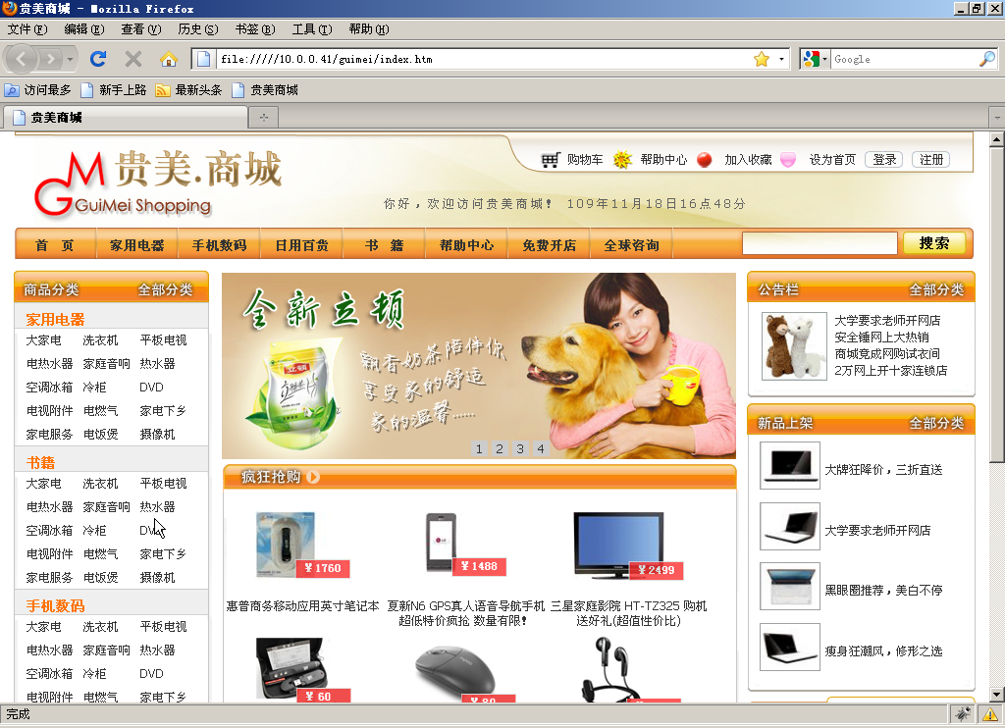

网站开发流程5-4
网站开发流程5-4
4、测试网页
1、测试网页是否满足客户需求
2、根据客户浏览器种类，测试浏览器的兼容性

Slide 7
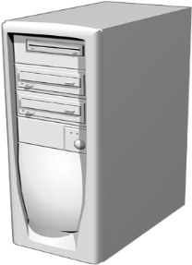
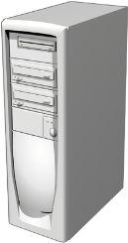
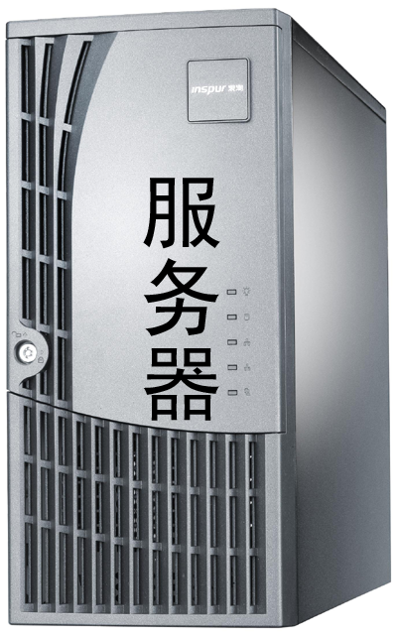


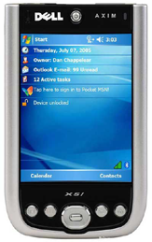
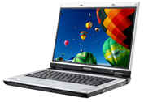
网站开发流程5-5
网站开发流程5-5
5、发布网站
常见的WEB服务器：
IIS、Tomcat、Apache
发布需要申请：
1、网站空间
2、域名
Internet
域名方便访问，例如：http://www.sohu.com

Slide 8
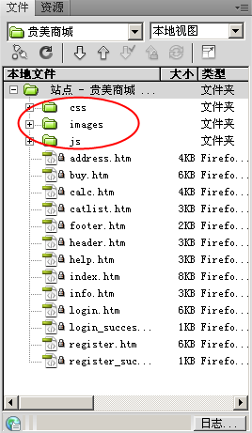
创建站点
创建站点
使用Dreamweaver创建站点
注意：
1、通用的文件夹命名
2、文件、文件夹命名：小写、有语义
中小型网站的目录结构

Slide 9
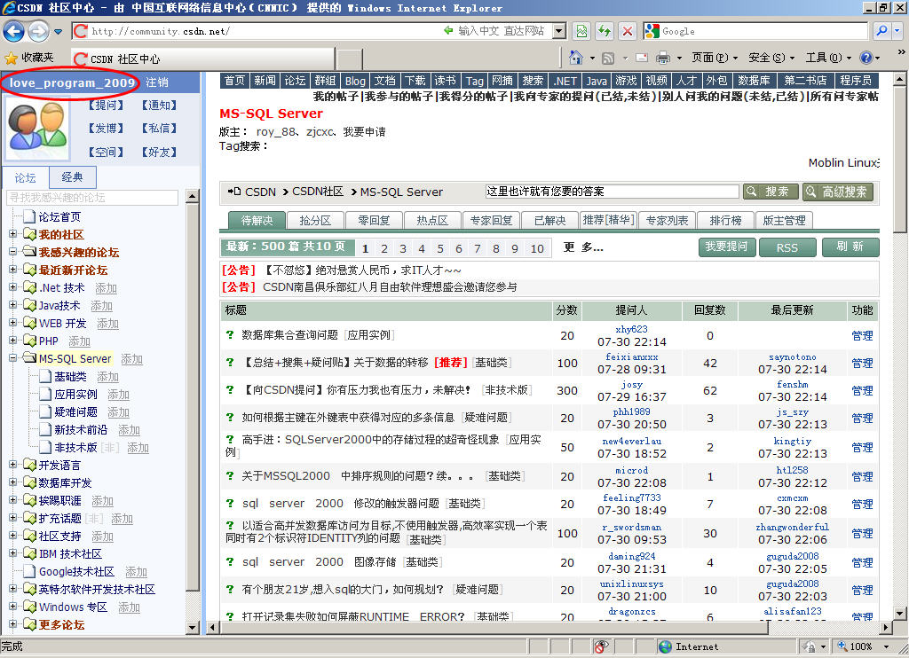
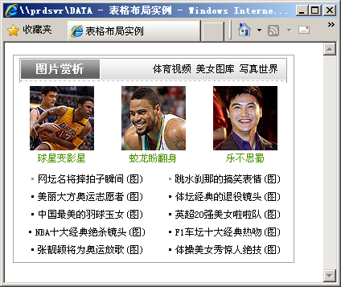
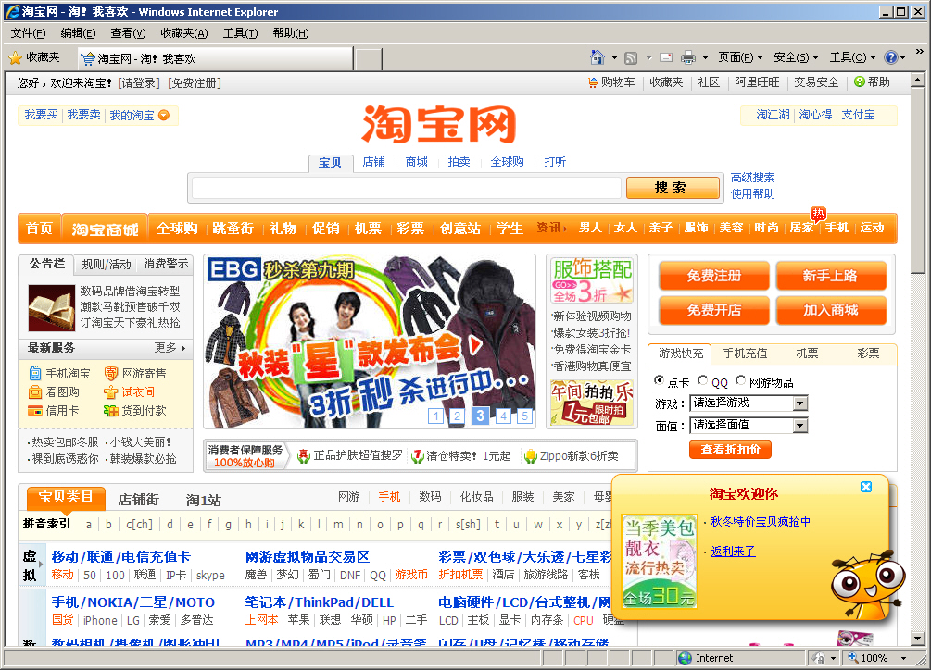
三种页面布局技术
三种页面布局技术
常用的三种页面布局技术
框架布局：
1、优点：简洁、多窗口查看
2、缺点：分多文件保存，不利于搜索引擎搜索
3、适用场合：论坛、社区
表格布局：
1、优点：设计简单、浏览器兼容性好
2、缺点：表格嵌套导致结构冗余、整个表格下载完才开始显示数据，影响访问速度
3、适用场合：不符合W3C，逐渐淡出
DIV+CSS布局：
1、优点：符合W3C内容和结构分离的思想、层次结构简单、利用搜索引擎搜索
2、缺点：布局稍微复杂、存在浏览器兼容问题
3、适用场合：主流的布局方式

Slide 10
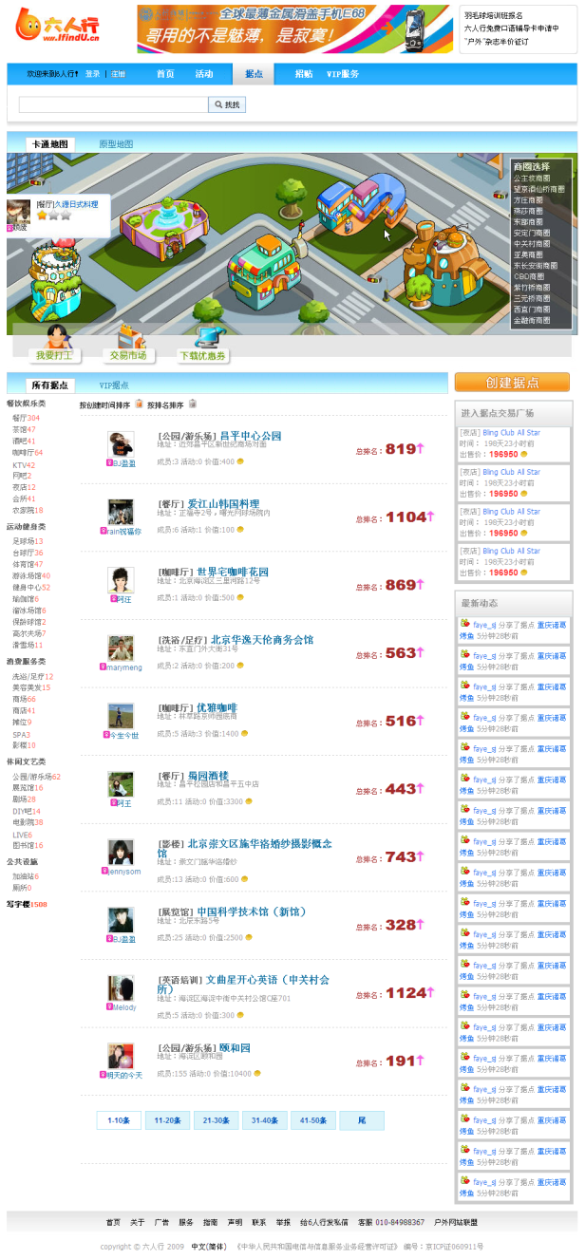
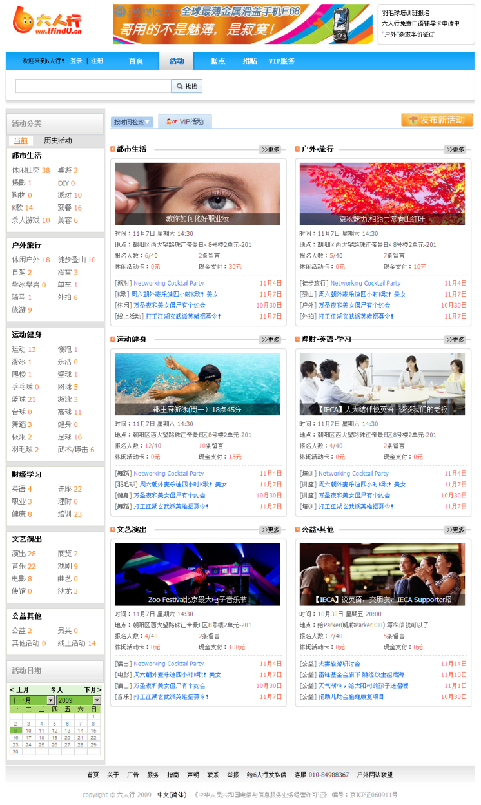
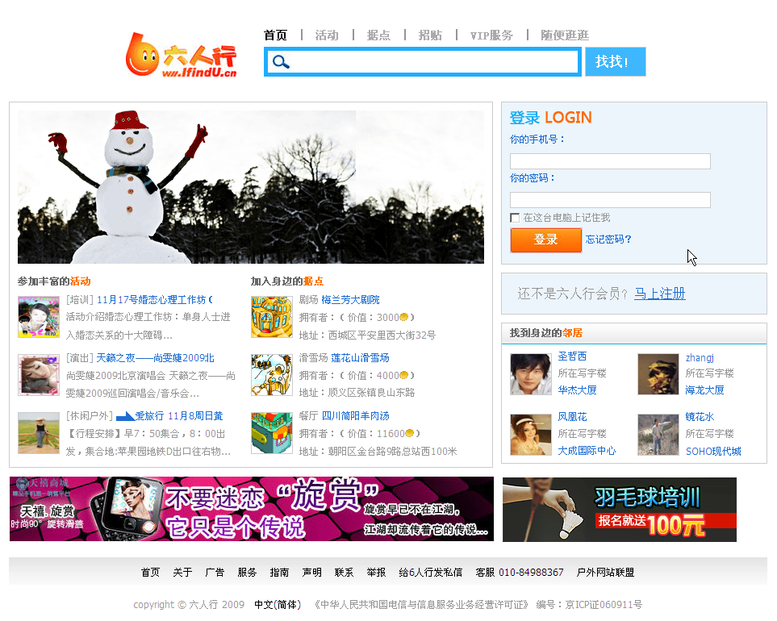
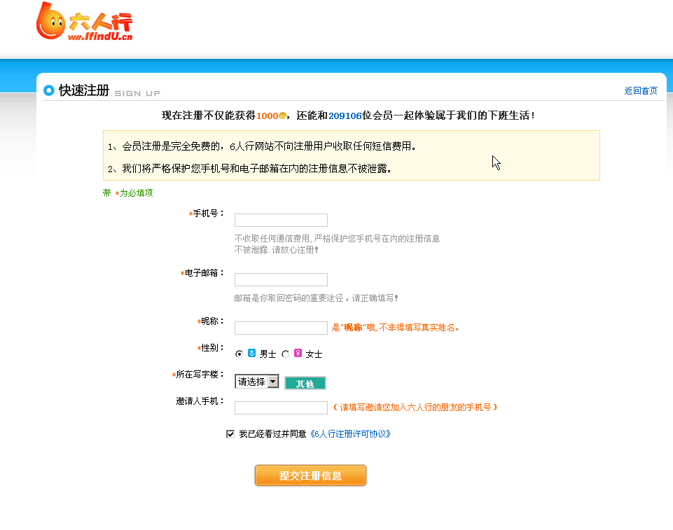
任务描述
系统概述
六人行网站是目前人气较旺的网络交友平台
模拟制作4个网页
首页
活动页
据点页
注册页
系统角色
网站开发人员、浏览者

Slide 11
问题分析1：网站制作步骤
使用Dreamweaver创建站点、公用文件夹css、images
制作首页
创建网站所有页面共用的全局样式global.css、细节风格detail.css
并绑定页面
使用<link />标签引用样式文件global.css 、detail.css
创建页面的顶部、底部模板
应用模板实现多个页面，包括布局实现、涉及的样式实现
页面的兼容性测试

Slide 12
问题分析2：实现页面的整体布局
4个页面均为多行多列的布局
页面整体布局的实现步骤
根据效果图划分区块，编写HTML页面结构
创建各区块的布局样式layout.css，用<link />绑定页面

Slide 13
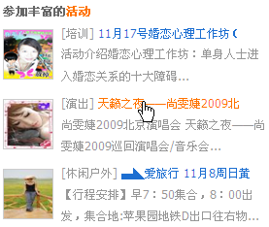
难点分析1：典型局部布局结构4-1
div-dl-dt-dd结构
<div>
<h1>参加丰富的<span>活动</span></h1>
<dl>
<dt><img src="images/act1.gif" alt="活动1" /></dt>
<dd>[培训] <a href="#">11月17号婚恋心理工作坊（</a></dd>
<dd>
<p>活动介绍婚恋心理工作坊：单身人士进入婚恋关系的十大障碍...
</p>
</dd>
</dl>
… …
</div>
此区域的布局主要在实现浮动与填充属性时使用

Slide 14

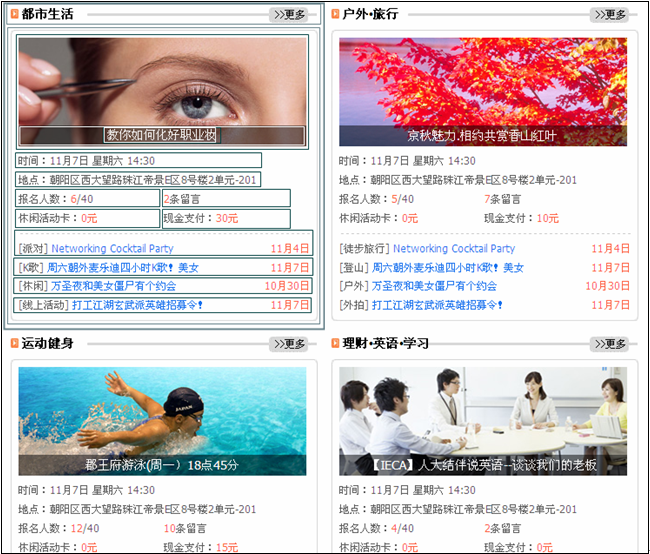

难点分析1：典型局部布局结构4-2
如何实现页面的效果？
多块类似结构左浮动
h1
2个绝对定位；50%滤镜黑色背景
整个圆角矩形，典型的div-ul-li结构，含13个<li>
宽50%左浮动
1px虚线上边框
使用div-ul-li结构实现

Slide 15
难点分析1：典型局部布局结构4-3
div-ul-li结构
外层结构
圆角矩形结构
<div>
<h1>都市生活</h1>
<div><!-- 圆角矩形div --></div>
</div>
此区域的布局主要用于实现可重复的相同结构
<div class="round">
<ul class="list"> <!-- 主内容，含13个li -->
<li><img src="" alt="活动大图" /></li>
<li><!-- 50%滤镜，绝对定位叠加在大图上的黑色背景--></li>
<li><!-- 绝对定位在黑色背景上的白色文字--></li>
… …
</ul>
<ul class="end"><p>&nbsp;</p></ul><!-- 圆角矩形下方 -->
</div>

Slide 16
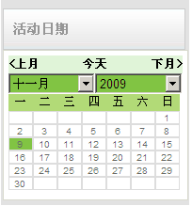
难点分析1：典型局部布局结构4-4
table-tr-td结构
此区域的布局主要用于规范布局

Slide 17
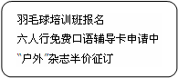

难点分析2：背景修饰技巧3-1
自适应高度的圆角矩形
组织结构
<div class="round">
<ul class="list">
<li><a href="#">羽毛球培训班报名</a></li>
<li><a href="#">六人行免费口语辅导卡申请中</a></li>
<li><a href="#">“户外”杂志半价征订</a></li>
</ul>
<ul class="end"><p>&nbsp;</p></ul>
</div>

Slide 18
难点分析2：背景修饰技巧3-2
.round{line-height:21px;background:url('../images/rounded-right.gif')
top right no-repeat;width:195px;}
.list{padding:9px 9px 0px 9px;
background:url('../images/rounded-left.gif') top left no-repeat;}
.end{padding:0 0 0 9px;
background:url('../images/rounded-left.gif') bottom left no-repeat;}
.end p{line-height:9px;height:9px;margin-top:-9px;
padding:0 9px 9px 0;
background:url('../images/rounded-right.gif') bottom right no-repeat;}
背景偏移属性值“右上”
CSS代码

Slide 19
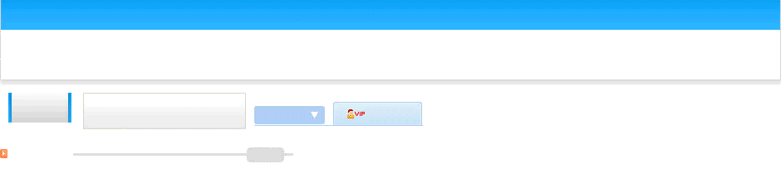
难点分析2：背景修饰技巧3-3
背景偏移量技术
活动分类中的标题背景
选中菜单背景
活动展示顶部VIP背景
活动展示顶部排序背景
活动展示的标题背景

Slide 20
开发计划
用例1：登录网站
用例2：发布或参与活动
用例3：参与或发布据点
用例4：注册会员

Slide 21
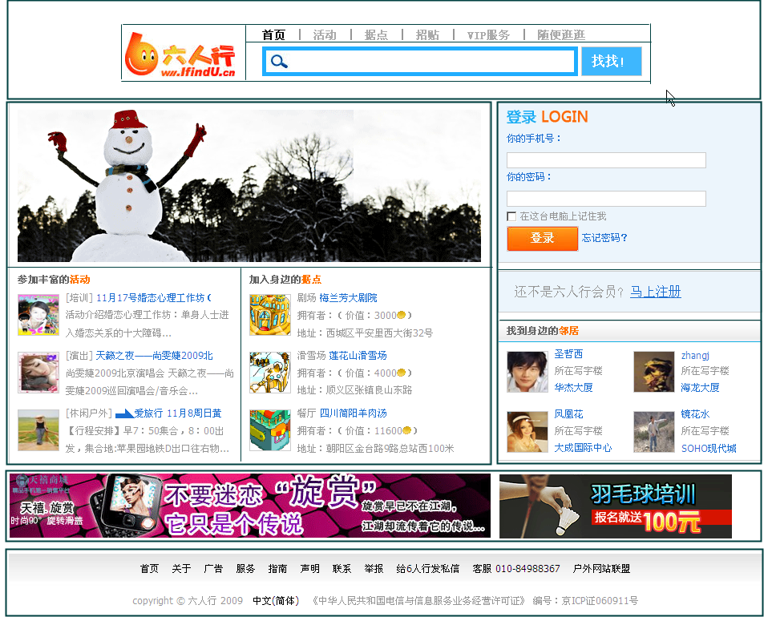
用例1：登录网站4-1
需求说明
实现功能有
顶部Logo、菜单及搜索条件
底部版权
热门活动与热门据点版块
邻居版块
登录版块
思路分析
实现整体布局
实现页面顶部、底部
实现热门活动和邻居版块
实现登录版块
顶部
登录
热门据点
热门活动
邻居
底部

Slide 22
用例1：登录网站4-2
难点提示
使用dl-dt-dd实现
<div>
<h1>参加丰富的<span>活动</span></h1>
<dl>
<dt><img src="images/act1.gif" alt="活动1" /></dt>
<dd>[培训] <a href="#">11月17号婚恋心理工作坊（</a></dd>
<dd>
<p>活动介绍婚恋心理工作坊：单身人士进入婚恋关系的十大障碍...</p>
</dd>
</dl>
</div>

Slide 23
用例1：登录网站4-3
需求说明
实现整体布局实现 （25分钟）
制作模板 （25分钟）
实现页面顶部 （25分钟）
实现页面底部 （25分钟）
实现热门活动和邻居版块 （25分钟）
实现登录版块 （25分钟）
完成时间：150分钟

Slide 24
用例1：登录网站4-4
功能测试
页面布局
页面样式
功能测试
互相验证完成的程序功能
小组长检查本组完成情况

Slide 25
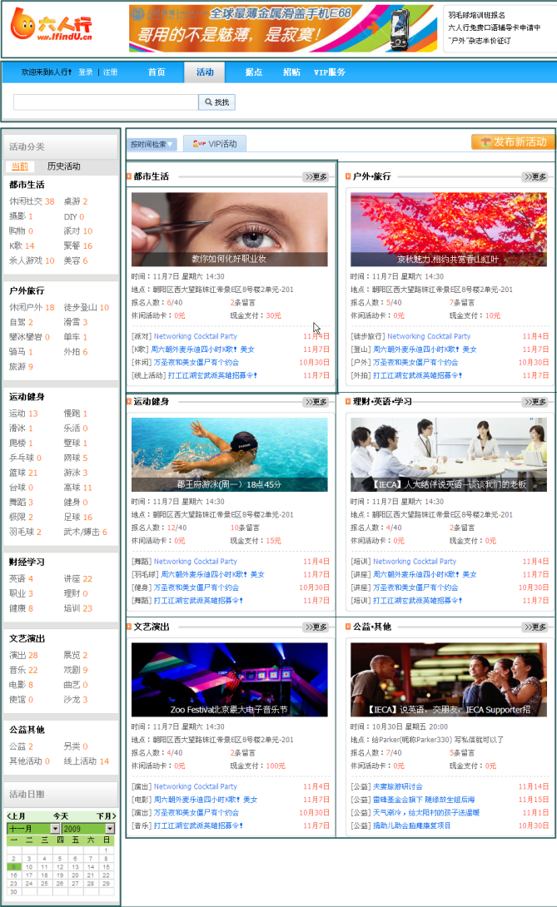
用例2：登录网站4-1
需求说明
实现
顶部放置Logo，横幅广告和右侧热门信息
导航条
活动分类
活动日期
活动展示
底部版权
实现后复用5次左浮动

Slide 26
用例2：登录网站4-2
难点提示
使用圆角矩形实现热门活动展示
设置相对定位与绝对定位实现图片上方的效果
实现1行出现2段文字
设左浮动和右浮动实现虚线下方的同行左右对齐
<div class="content_list">
<h1><div>英语&bull;学习</div><a href="#" class="f_r">&gt;&gt;更多
</a></h1>
<div class="round">
<ul class="list">
<li></li>
… … <!-- 12个<li> 略-->
</ul>
<ul class="end"><p>&nbsp;</p></ul>
</div>
</div>

Slide 27
用例2：登录网站4-3
需求说明
实现
顶部放置Logo，横幅广告和右侧热门信息（10分钟）
导航条 （25分钟）
活动分类 （25分钟）
活动日期 （10分钟）
活动展示 （25分钟）
底部版权 （10分钟）
完成时间：105分钟

Slide 28
用例2：登录网站4-4
功能测试
检查点1 （5分钟）
点击首页中导航条进入活动页
检查点2 （5分钟）
导航条
检查点3 （10分钟）
活动分类
检查点4（5分钟）
活动日期
检查点5（10分钟）
活动展示
功能测试
互相验证完成的程序功能
小组长检查本组完成情况

Slide 29
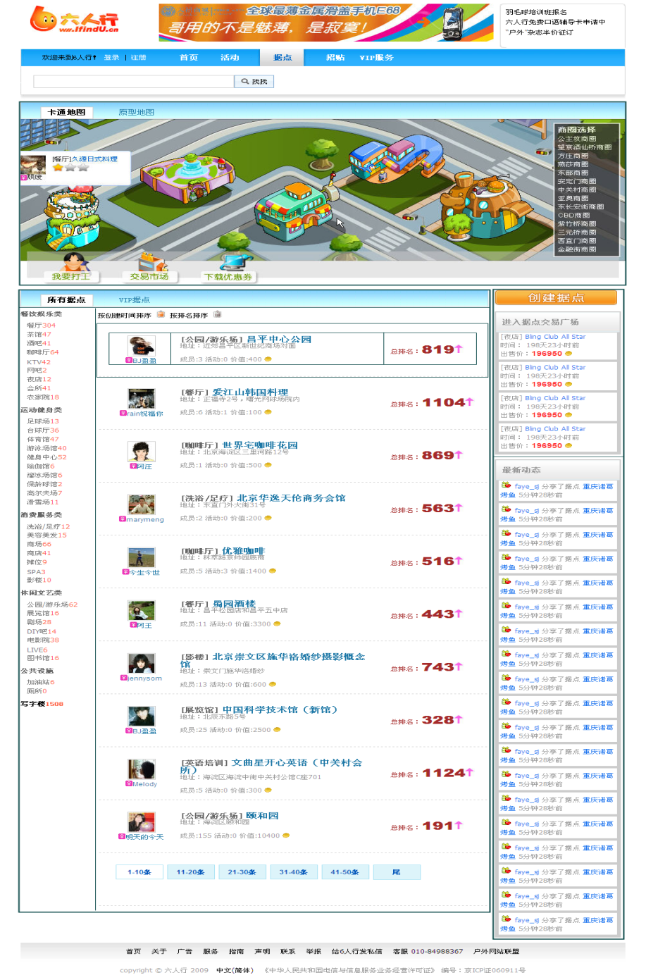
用例3：参与或发布据点3-1
需求说明
制作据点页
创建据点按钮
热门据点
据点交易广场
据点最新动态信息

Slide 30
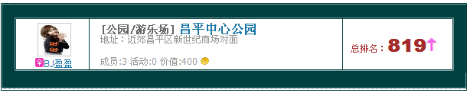
用例3：参与或发布据点3-2
思路分析
地图用大图片展示效果
采用ul-li实现据点分类列表
数字用<span>定义特殊风格
难点提示
实现六人行据点页热门据点效果
外层设填充
换行实现
1px下边框
完成时间：25分钟

Slide 31
用例3：参与或发布据点3-3
功能测试
检查点1 （5分钟）
点击首页中导航条进入据点页
检查点2 （10分钟）
热门据点
功能测试
互相验证完成的程序功能
小组长检查本组完成情况

Slide 32
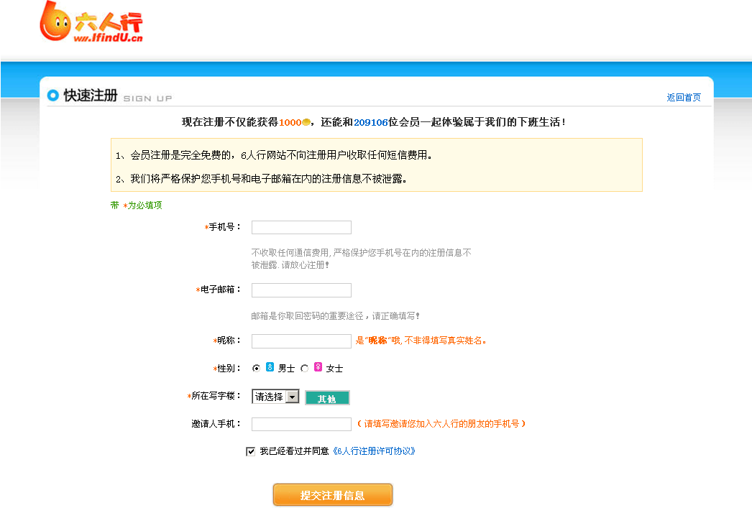
用例4：注册会员2-1
需求说明
制作会员注册页
难点提示
采用div-ul-li的布局结构
返回首页链接
标语实现
声明信息
会员注册信息
完成时间：25分钟
协议链接及提交按钮

Slide 33
用例4：注册会员2-2
功能测试
检查点1 （5分钟）
点击首页中导航条进入注册页
检查点2 （10分钟）
接收会员信息并提交
功能测试
互相验证完成的程序功能
小组长检查本组完成情况

Slide 34
页面的兼容性测试
页面的兼容性测试
系统集成后，重新测试系统所有程序功能
测试出的缺陷记录在“常见问题列表中”
修正缺陷后返测，并更新“常见问题列表中”
完成时间：25分钟

Slide 35
项目总结
项目展示
讲解要点：
完成情况、技能总结、经验分享、项目收获
表达要求：
清晰流畅、有条理、重点突出

Slide 36
技能总结
HTML
基本标签
CSS
选择器
常用属性
页面布局
盒子模型
整体布局
局部布局
兼容性
用户体验
辅助开发工具

